Slide 1
KORIAN KOULU
Yhteisöllisen oppilashuollon
Lv 2024 – 2025
vuosikello

Slide 2
LUKUVUODEN TÄRKEÄT JUTUt
1) MEIDÄN KOULU –HYVÄ ME!
2) Pedagoginen seinä joka luokassa
Hyvinvointipuu
3) Liiku ja kukoista
Korian koulu täyttää 140 vuotta lokakuussa. Synttäreitä juhlitaan 4.10. yhdessä perheiden kanssa avoimien ovien liikunnallisella koulupäivällä.
Pääsemme mukaan Tukioppilastoiminnan pilottiin.

Slide 3
hyvinvointipuu
Hyvinvointioppimisen suunnitelma on avattu hyvinvointipuun muotoon. Oppilaslähtöisesti toimitaan siten, että oppilaat määrittelevät, mihin kysymyksiin kultakin aihealueelta he haluavat tietoa ja vastauksia.
Puu on kaikkien nähtävänä Korialla koulun ruokalaan ja Napalla eteisen ovessa.
Samalla nostetaan näkyviin vahvuuspedagogiikkaa.

Slide 4
Mitä on yhteisöllinen oppilashuoltotyö ?
Yhteisöllinen oppilashuolto edistää oppilaiden oppimista ja hyvinvointia sekä yhteisön hyvää vuorovaikutusta ja osallisuutta. Yhteisöllinen oppilashuolto tukee koko kouluyhteisöä ja on ensisijainen oppilashuollon työmuoto. Yhteisöllisessä työssä kehitetään ja edistetään kouluympäristön terveellisyyttä, esteettömyyttä ja turvallisuutta sekä koko yhteisön hyvinvointia. Siihen kuuluvat myös koulun toimintakyvystä huolehtiminen ongelma- ja kriisitilanteissa. Yhteisöllinen oppilashuolto on suunnitelmallista ja tavoitteellista työtä koulun arjessa. Yhteisöllistä oppilashuoltoa toteuttavat kaikki koulun toimijat.
Yhteisöllinen oppilashuoltotyö suunnataan usein kaikille yhteisön jäsenille, mutta sitä voidaan myös kohdentaa tietyille luokka-asteille tai ryhmille, esimerkiksi koulun aloittamis- tai päättämisvaiheeseen tai yhteisesti tunnistettuun ongelmaan. Oppilaiden keskinäisen vuorovaikutuksen tukeminen ja tunne- ja sosiaalisten taitojen vahvistaminen sekä ryhmien hyvästä ilmapiiristä huolehtiminen edistävät työrauhaa. Toiminnallisten ja luovuutta edistävien menetelmien käyttö opetuksessa sekä ennakointi ja kiireettömyys koulutyön järjestämisessä vahvistavat yhteisön hyvinvointia.

Slide 5
Läpi lukuvuoden jatkuvaa yhteisöllistä oppilashuoltoa
Oppilaskuntatoiminta
Tukioppilastoiminnan pilottiin osallistuminen alkaa
Ryhmäyttämiset ja luokkamuotoinen yhteisöllinen työskentely tarvittaessa sekä ennalta sovitusti
KiVa koulu-toiminta
JEA-toiminta
Kummioppilastoiminta
Välkkäritoiminta
Sisävälkät monnarin salissa
Lukuvälkät erityisopettajan luona
Vastuutehtävätoiminta esim. ruokalassa ja kirjastossa

Slide 6
Yhteistyötahoja, verkostotyötä
Perhekeskus
Korian Puustelli
Vanhempainyhdistykset ja luokkatoimikunnat
Oppilaiden perheet
Elimäki-Koria ydinryhmä
Perheneuvolat
Lasten psykiatrinen poliklinikka
Sairaalaopetus
Nuorisotoimi
Paikalliset harrasteseurat
Koulupoliisi
Lastensuojelu
Kirjasto
Paikalliset seurakunnat
Varhaiskasvatus
Yläkoulut
MLL (tukioppilastoiminta)

Slide 7
Oppilashuoltohenkilöstö
Kouluterveydenhoitaja Anniina Lindgren
Koulukuraattori Kati Joukainen
Hyvinvointitutor Karoliina Vainio
Koulupsykologi 1.12.2021 alkaen koululla ei ole koulupsykologia
Kaikki käyvät tarvittaessa myös Napan toimipisteessä

Slide 8
SYYSLUKUKAuSI
Kiva koulu-tiimiläiset käyvät vierailulla kaikissa luokissa
Erityisopettajat perehtyvät 1. luokkiin ensimmäisten kouluviikkojen ajan
Oppilashuollon ”poissaolokummit” -Oppilaiden poissaolojen tsekkaus neljä kertaa vuoden aikana (ennen syysloma, joulua, talvilomaa ja kesää) "poissaolokummin" kanssa:
1AB, 2A Tarja
6ABC Varpu
Pienluokat ja Napan luokat Sinikka
5AB Anniina
3ABC Karoliina
4ABC Kati
henkilökunnan perehdytys turvallisuusasioihin, vastuuhenkilöiden varmistaminen
Huoltajille Wilma-viesti yhteisöllisen oppilashuoltotyön ideoista ja toiveista (rehtori)
5. luokkien MOVE-mittaukset monnarilla
KiVa-kouluvuoden avaus

Slide 9
SYYSLUKUKAUSI
Koulukuraattorin älylaitetunnit kolmosille ja nelosille
Mielen hyvinvointitunnit 5. luokille
Uuden oppilasarvioinnin mukainen väliarviointi alkaa marraskuussa
poistumisharjoitukset Napalla ja monnarilla
Yhteisöllinen oppilashuoltoryhmä kokoontuu noin joka toinen viikko
Kaikkien luokkien vanhempainillat pidetään pian koulun alun jälkeen
Terveydenhoitajan ja hyvinvoitnitutorin murrosikätunnit 5. luokille
Päihtärit 6. luokille lokakuussa
Tunnetaitoryhmiä eri luokilla tarvelähtöisesti
Turvataitotunnit 3. luokille

Slide 10
KEVÄTLUKUKAUSI
Mielen hyvinvointitunnit 5.
Lähikoulukirjeet koulutulokkaille
Erikoisluokkahaku tulevat 3. ja 7. luokkalaiset tammikuussa
Erikoisluokkien valintatilaisuudet
Päätökset erikoisluokkapaikoista
Alueellinen verkostoiltapäivä
A2 kielivalinnat helmikuussa
Erityisen tuen esitykset helmikuussa
Tieto erityis- ja pienryhmäpaikoista huoltajille huhtikuussa
Koulutulokkaiden tutustuminen Korian ja Napan kouluissa toukokuussa
Elimäen yhtenäiskouluun menevien tutustumispäivä toukokuussa
Eskareiden tiedonsiirto kouluun toukokuussa

Slide 11
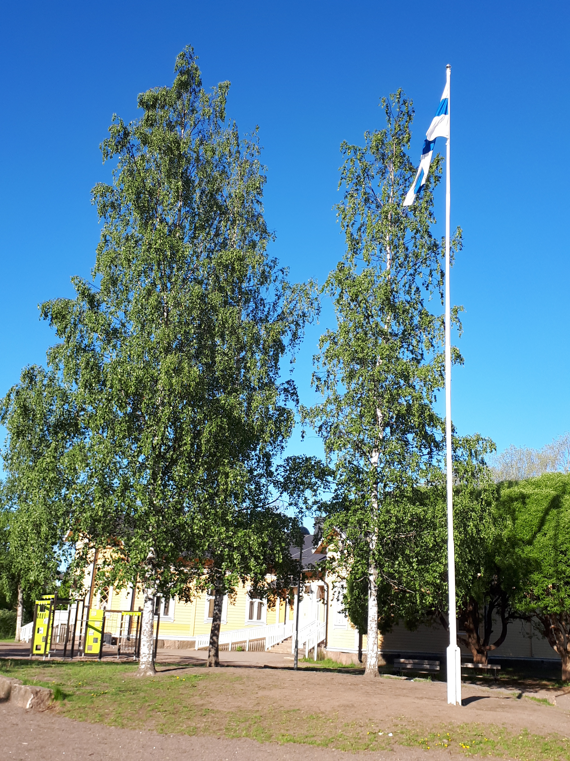
Antoisaa lukuvuotta meille kaikille !

